Slide 1
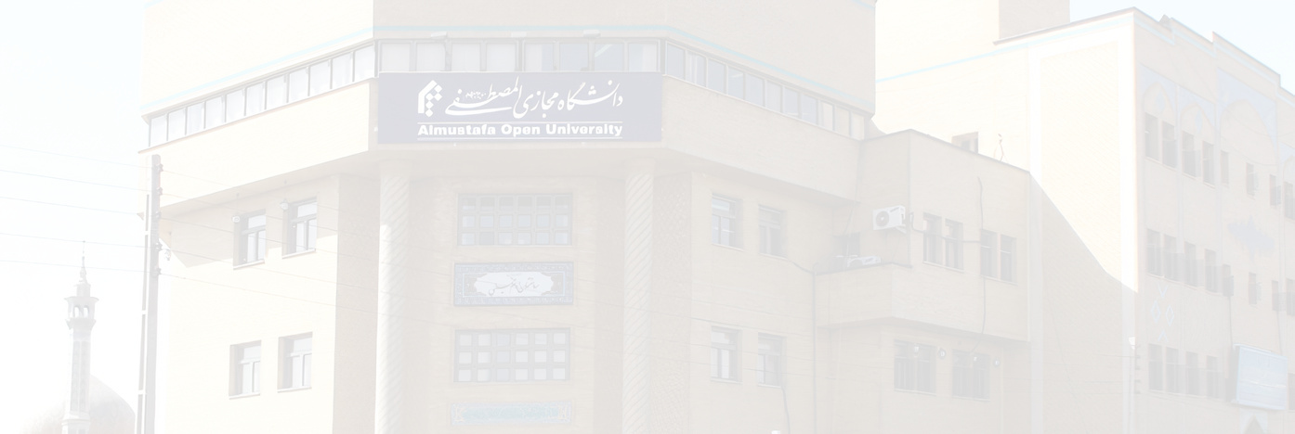


Al Mustafa
Open
University
Perempuan dalam Islam 2
Siti Zinatun, M.A.
2025
mouindonesia.id

Slide 2
11. Tema Pembahasan:
Peran dan Kedudukan Perempuan
dalam Masyarakat
Hak ekonomi dan properti
Kepemimpinan
Peradilan
Jihad

Slide 3
Pengantar
Peran perempuan merupakan diskusi paling dinamis dalam studi Islam kontemporer
Interpretasi berkembang sejak masa awal Islam hingga era modern yang dipengaruhi oleh faktor sosial, budaya, dan politik
Islam memberi panduan universal tentang hak dan peran perempuan
Namun realitasnya perbedaan pandangan dari konservatif hingga liberal

Slide 4
Hak ekonomi dan properti
Perempuan memiliki hak mentasarufkan (mengatur) hartanya sendiri
Diperbolehkan melakukan jual beli, sewa-menyewa, dan akad perwakilan
Harta merupakan simbol kemerdekaan dan kehormatan dalam arti harga diri (tidak meminta-minta orang lain)
Islam membolehkan perempuan bekerja selama tidak bertentangan dengan kodratnya
Dapat bekerja di dalam maupun di luar rumah secara mandiri
Perempuan memiliki bagian dari usahanya (QS. An-Nisa [4]: 32)
لِلرِّجَالِ نَصِيبٌ مِمَّا اكْتَسَبُوا ۖ وَلِلنِّسَاءِ نَصِيبٌ مِمَّا اكْتَسَبْنَ ۚ
Perempuan berhak menerima warisan: يُوصِيكُمُ اللَّهُ فِي أَوْلَادِكُمْ ۖ لِلذَّكَرِ مِثْلُ حَظِّ الْأُنثَيَيْنِ QS An-Nisa 11

Slide 5
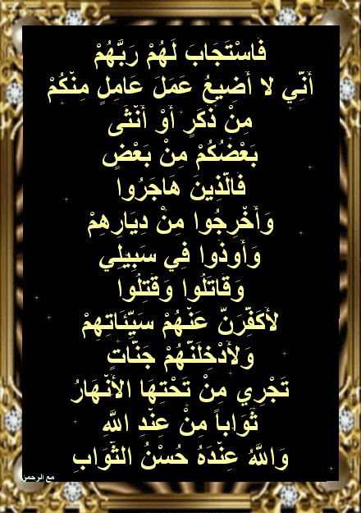
Aspek Hukum dan Hak - Hak-hak Fundamental Perempuan
Al-Qur'an tidak membeda-bedakan laki-laki dan perempuan dalam mendapat ampunan dan pahala
Al-Qur’an menegaskan tidak ada diskriminasi dalam amal (QS. Ali Imran [3]: 195)
أَنِّي لَا أُضِيعُ عَمَلَ عَامِلٍ مِنْكُمْ مِنْ ذَكَرٍ أَوْ أُنْثَىٰ ۖ
Perempuan tidak dapat diperlakukan semena-mena karena dipandang sama di hadapan hukum, hal ini berbeda dengan masa Jahiliah yang melakukan praktik diskriminatif

Slide 6
Aspek Politik-Pemerintahan dan Kepemimpinan
Tiga Pandangan Ulama tentang Politik Perempuan
Kelompok Konservatif
-Islam tidak memperkenankan perempuan terjun dalam ruang politik
-Perempuan ditempatkan pada peran domestik (domestic role)
-Tidak ada perempuan yang terlibat langsung dalam kegiatan politik sejak masa Nabi
Kelompok Liberal-Progresif
-Tidak ada halangan bagi perempuan untuk terlibat dalam politik
- Perempuan memiliki hak penuh berpolitik
- Dapat memangku tugas politik seberat yang dipangku laki-laki
- Syarat: profesional dan terikat etika agama
Kelompok Apologetis
-Hak politik perempuan bukan persoalan agama melainkan sosial-politik- budaya
-Diserahkan pada komunitas muslim untuk mencari solusi
- Mengacu pada kemaslahatan umat

Slide 7
Landasan Normatif Partisipasi Politik
Laki-laki dan perempuan sebagai penolong satu sama lain, Keduanya memiliki fungsi sama dalam amar ma'ruf nahi munkar (QS. At-Taubah [9]: 71)
وَالْمُؤْمِنُوْنَ وَالْمُؤْمِنٰتُ بَعْضُهُمْ اَوْلِيَاۤءُ بَعْضٍۘ يَأْمُرُوْنَ بِالْمَعْرُوْفِ وَيَنْهَوْنَ عَنِ الْمُنْكَرِ
وَيُقِيْمُوْنَ الصَّلٰوةَ وَيُؤْتُوْنَ الزَّكٰوةَ وَيُطِيْعُوْنَ اللّٰهَ وَرَسُوْلَهٗۗ
Al-Quran melegalisir kegiatan politik perempuan (QS. Al-Mumtahanah [60]: 12)
يٰٓاَيُّهَا النَّبِيُّ اِذَا جَاۤءَكَ الْمُؤْمِنٰتُ يُبَايِعْنَكَ عَلٰٓى اَنْ لَّا يُشْرِكْنَ بِاللّٰهِ شَيْـًٔا وَّلَا يَسْرِقْنَ وَلَا يَزْنِيْنَ وَلَا يَقْتُلْنَ اَوْلَادَهُنَّ وَلَا يَأْتِيْنَ بِبُهْتَانٍ يَّفْتَرِيْنَهٗ بَيْنَ اَيْدِيْهِنَّ وَاَرْجُلِهِنَّ وَلَا يَعْصِيْنَكَ فِيْ مَعْرُوْفٍ فَبَايِعْهُنَّ
Perempuan memiliki hak politik yang dilindungi dan berhak diajak musyawarah untuk menentukan sesuatu

Slide 8
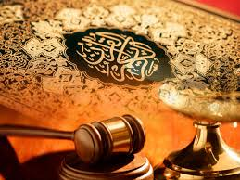
Peradilan -1
Kesetaraan di hadapan hukum
Perempuan dan laki-laki dipandang sama sebagai makhluk, hamba, dan khalifah
Mendapat perintah yang sama: beriman, beribadah, amar ma'ruf nahi munkar
Terkait dengan hukum keluarga: hak memilih jodoh, mahar, waris, talak gugat
Terkait dengan pengadilan
Hak mendapatkan perlindungan hukum
Hak mengajukan gugatan
Hak pengasuhan anak

Slide 9
Peradilan - 2
Menjadi saksi
Jenis Persaksian | Ayat Al-Quran | Ketentuan Saksi | Pembedaan Gender | Keterangan
Transaksi Bisnis/Hutang Piutang | QS Al-Baqarah [2]:282 | • Ideal: 2 laki-laki • Alternatif: 1 laki-laki + 2 perempuan | Ya | • Nilai kesaksian perempuan = ½ laki-laki. Alasan: saling mengingatkan jika lupa
Kasus Perzinaan | QS An-Nisa [4]:15 | 4 orang saksi | Tidak | • Tidak ada spesifikasi gender Fokus pada jumlah saksi
Wasiat | QS Al-Maidah [5]:106 | 2 saksi yang adil | Tidak | • Penekanan pada sifat "adil“ Tidak ada pembedaan gender
Rujuk (Perceraian) | QS At-Thalaq [65]:2 | 2 saksi yang adil | Tidak | • Penekanan pada keadilan saksi Gender tidak dispesifikasikan

Slide 10
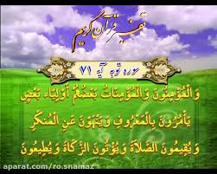
Jihad – Aspek Pertahanan
Kontribusi dalam Menjaga Negara
Partisipasi dalam Jihad
-Al-Qur'an mengizinkan perempuan melakukan gerakan oposisi terhadap sistem tiranik
-Memberikan hak untuk menegakkan kebenaran (QS. At- Taubah [9]: 71 )
-Perempuan masa Nabi ikut serta dalam hijrah dan peperangan

Slide 11
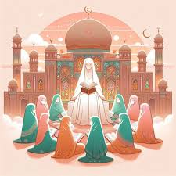
Partisipasi Komprehensif
Perempuan dapat berperan di semua sektor publik
• Dari politik, hukum, ekonomi, hingga pertahanan
• Dengan tetap menjaga etika dan nilai-nilai agama
• Untuk mewujudkan keadilan dan kesetaraan dalam pembangunan Masyarakat

Slide 12
Sekian dan Terima kasih

